Slide 1
Чистая территория ветеранам
Дата проведения акции: 15.10.2014г.
Коллективная презентация воспитанников 9 класса МКОУ Купинской школы-интерната Руководитель: воспитатель - Зыкова Зоя Владимировна

Slide 2
Цель акции:
воспитание уважения к людям старшего поколения, получение навыков коллективного труда;
формирование экологической культуры подростков путем активации их деятельности по благоустройству территории;
повышение гражданской активности подростков через оказание шефской помощи ветеранам школы-интерната.

Slide 3
Участники акции – воспитанники 9 класса МКОУ Купинской школы-интерната

Slide 4
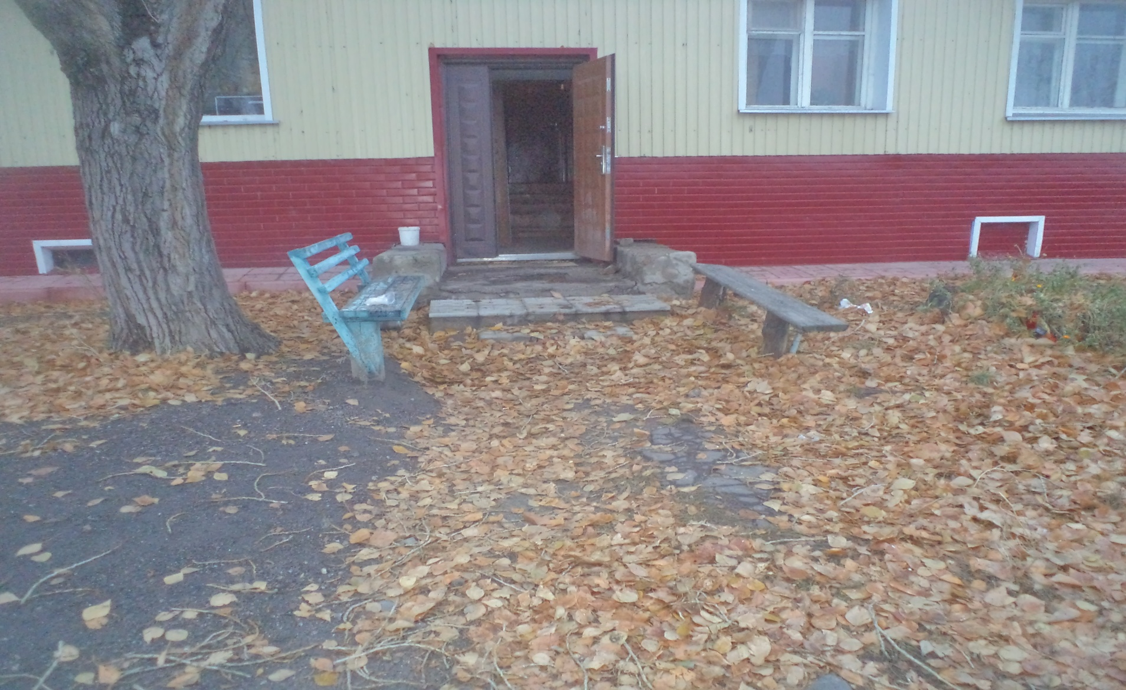
Место проведения работы по уборке территории: город Купино, улица Маяковского, дом № 1

Slide 5
Давайте поклоняться доброте!
Давайте с думой жить о доброте:
Вся в голубой и звездной красоте,
Земля добра. Она дарит нас хлебом.
Живой водой и деревом в цвету.
Под этим вечно неспокойным небом
Давайте воевать за доброту!
(А.Чепуров)

Slide 6
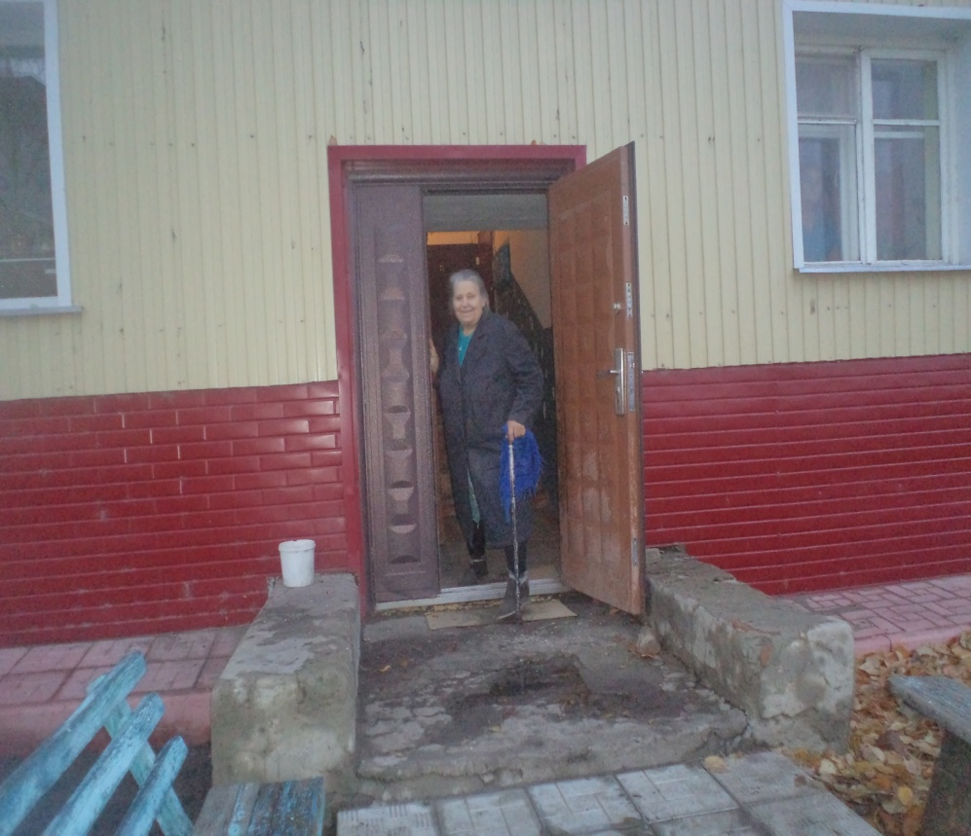
По улице Маяковского дом № 1 живут ветераны педагогического труда Соловьева Лидия Семёновна; Клопатенко Антонина Иосиповна

Slide 7
Соловьёва Л.С. проработала в школе-интернате, учителем физики и математики, почти 50 лет

Slide 8
Клопатенко А.И. посвятила воспитанию детей более 40 лет, в школе-интенате.

Slide 9
Вот так выглядела территория до выполняемой работы

Slide 10
Наш долг – помочь ветеранам, оказать им помощь и поддержку в благодарность, за то, что все мы учимся на примерах наших педагогов..

Slide 11
Напутственными словами и своим примером ветераны поддерживали ребят.

Slide 12
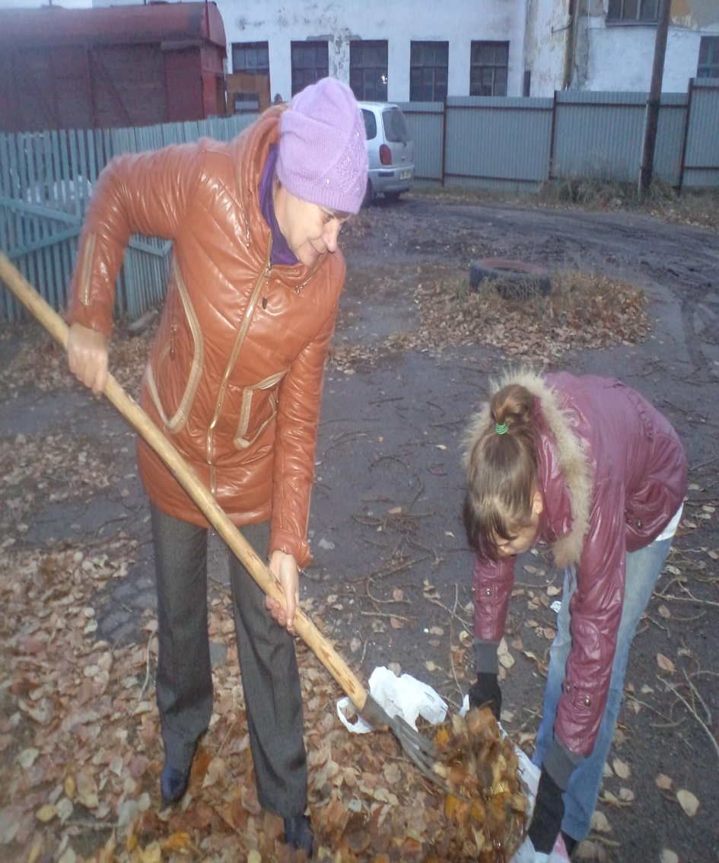
Взаимопомощь Витали Котева и Баладуриной Ульяны. Личный пример в воспитателя.

Slide 13
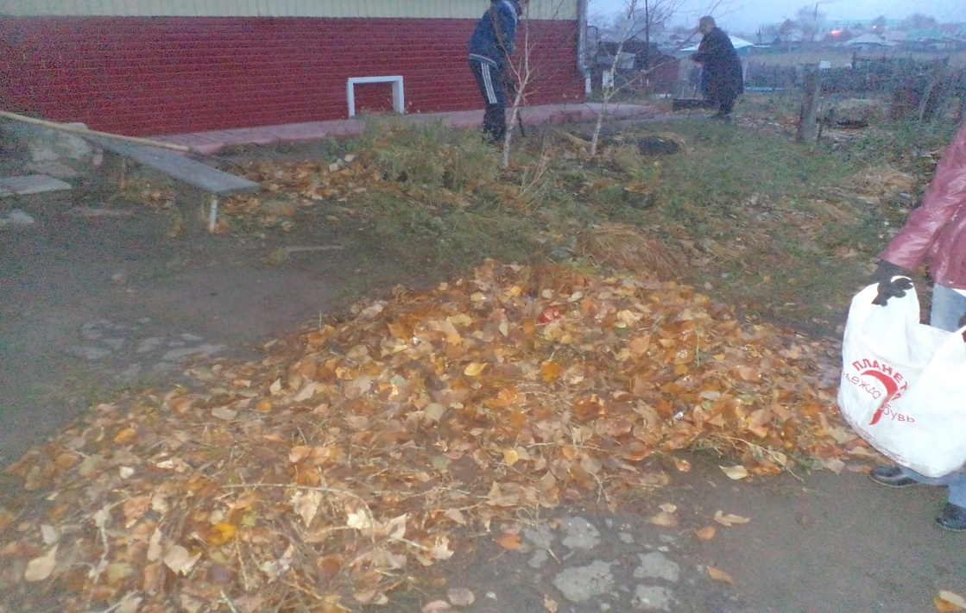
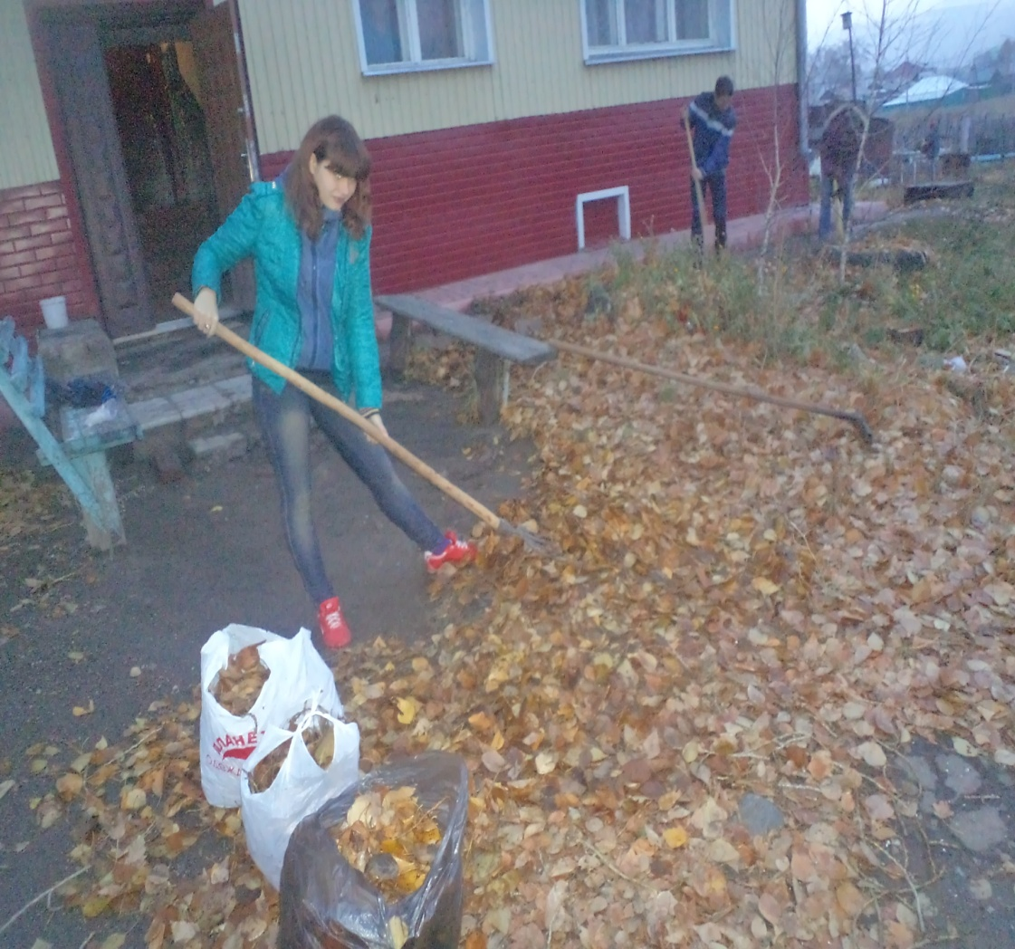
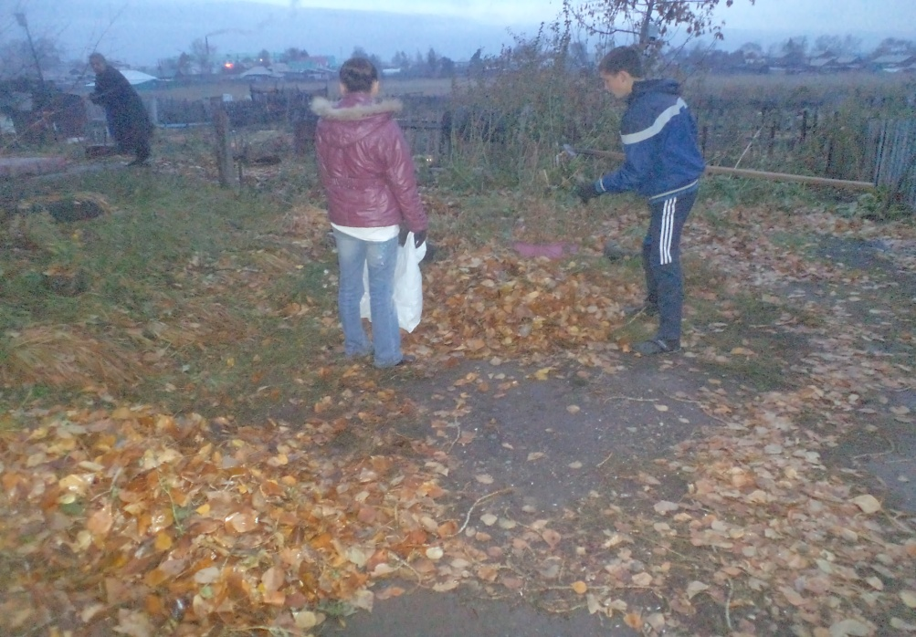
Слаженная работа Бессоновой Карины, Барашкова Димы, Корнеева Славы

Slide 14
Глядя на нашу работу к на присоединились выпускники школы-интерната

Slide 15
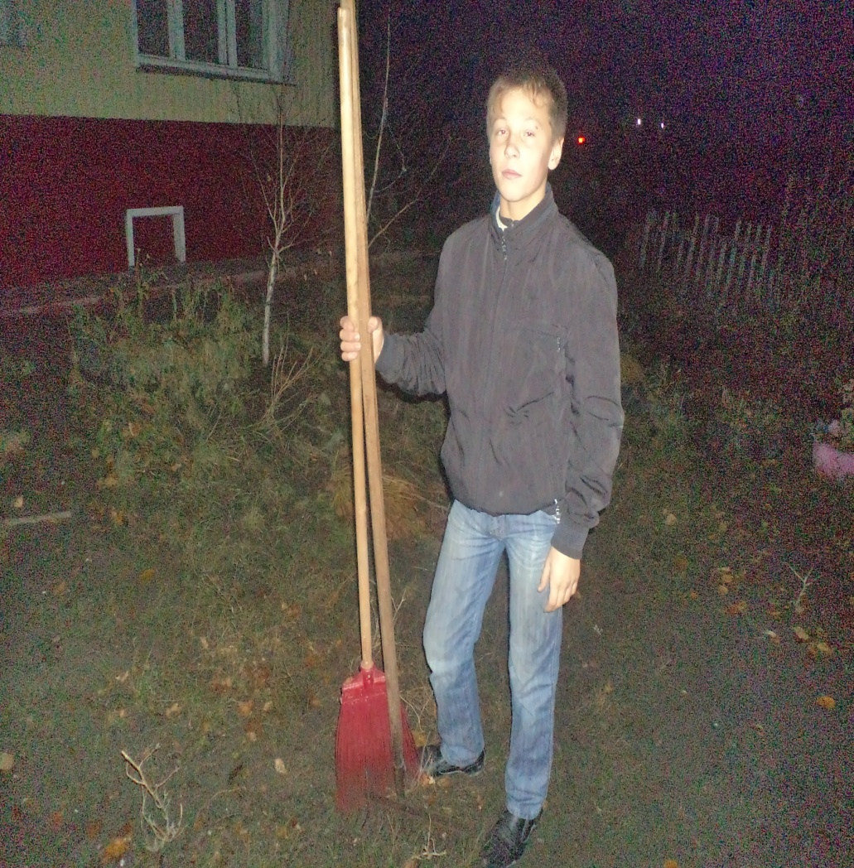
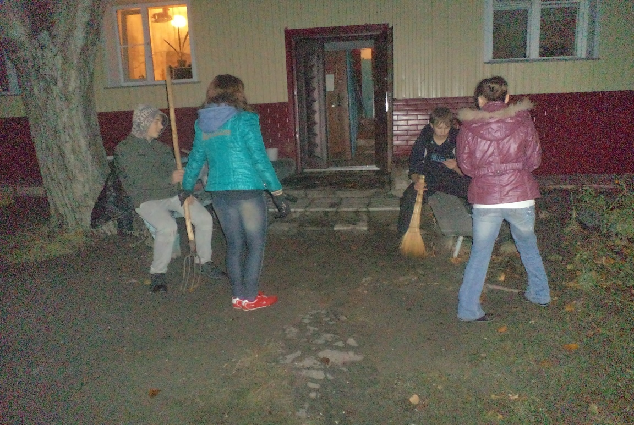
Любая помощь, оказанная ветеранам, любой знак внимания со стороны представителей молодого поколения очень важны для них.

Slide 16
Выполненная работа подошла к концу. Добровольческий отряд готов к сдачи объекта.

Slide 17
Все мы живем на одной планете, у нас одна природа, один город. Давайте дружно изменим жизнь в нашем городе – сделаем свою малую Родину красивой и цветущей!

Slide 18
Мы научились делать:
Находить информацию в Интернет
Самостоятельно анализировать, проводить и применять знания и трудовые умения
Общаться и обмениваться мнениями со старшим поколением
Участвовать в акции и помогать городу своей практической деятельностью

Slide 19
СПАСИБО ЗА ВНИМАНИЕ!

